Slide 1

地方公共団体実行計画を核とした地域の低炭素化
基盤整備事業
2019年度予算（案）
452百万円(580百万円）
平成25年度予算
○○百万円
大臣官房
環境計画課
背景・目的
事業概要
事業目的・概要等
国の地球温暖化対策計画が策定され、2030年度の温室効果ガス削減目標が掲げられた中、地方においても、地球温暖化対策推進法に基づく地方公共団体実行計画（以下「実行計画」という。）の策定と施策の強化が不可欠。
国による調査・分析を踏まえたソフト支援により、実行計画の策定率の向上やその内容の強化・拡充、PDCA推進体制の整備を通じて、地域における低炭素社会を実現。
１．実行計画の調査・分析・フィードバック
２．地域の温室効果ガスインベントリ構築支援等
３．実行計画PDCA強化体制の支援
４．実行計画策定マニュアル説明会等の開催等
５．人材派遣等による低炭素化事業の案件形成支援
期待される効果
事業スキーム
地球温暖化対策計画に即した実行計画の策定率をそれぞれ2020年度までに80％、2030年度までに100％を目指すこととする。
◆１～４．委託先：民間事業者等 ◆実施期間（平成26年度
～32年度（2020年度））
◆５．補助先：地方公共団体等 ◆実施期間（平成30年度
補助率：定額 ～34年度（2022年度））
イメージ
３．実行計画PDCA強化体制の支援
実行計画のPDCAに係る支援モデルを検討し、支援を希望する地方公共団体において実証を行うとともに、地方公共団体カーボン・マネジメント強化事業で過年度に補助を行った地方公共団体において、PDCA体制の構築・強化等がどの程度行われているか検証を行う。
また、地方公共団体実行計画の策定・実行・評価・支援に係る業務を効率化・高度化するための情報システムを運用・改善する。
１．実行計画等の調査・分析・フィードバック
地方公共団体における実行計画の策定状況等を調査して詳細に分析・評価し、その結果を地方公共団体に対してフィードバックすることにより、地方公共団体の取組の充実を促す。
地方公共団体の取組の状況把握
地方公共団体へフィードバック
分析・評価
４．実行計画策定マニュアル説明会等の開催等
実行計画策定マニュアル説明会等の開催や同マニュアルに追加する別冊等の作成を検討する。
また、地方公共団体と地域金融機関両者の合同研修等の実施により、地域金融機関との連携モデルの創出支援等を行う。
２．地域の温室効果ガスインベントリ構築支援等
実行計画における温室効果ガス排出量推計について、地方公共団体が収集可能なデータ及びその収集方法並びに実際に使用されている推計手法や対策・施策実施状況モニタリング手法等に関する情報を収集・分析し、実行計画における実態に即した推計手法等を検討する。その上で、推計支援ツールや温室効果ガス排出に係るデータベース等を作成し、情報提供する。
５．人材派遣等による低炭素化事業の案件形成支援
低炭素な地域づくり（地域の再エネ事業や公共施設の省エネ等）に資する持続可能な事業の案件形成を促進すべく、専門人材を派遣し、地方公共団体への研修・助言を行う。

Slide 2
実行計画策定率向上と地域の低炭素化を促進
事業① 実行計画等の調査・分析・フィードバック
実行計画の策定状況等を調査して分析・評価。その結果をフィードバック。
事業② 地域の温室効果ガスインベントリ構築支援等
温室効果ガス排出量推計について、地方公共団体が収集可能なデータ・手法に関する情報を収集・分析し、実態に即した推計手法等を検討。推計支援ツールや温室効果ガス排出に係るデータベース等を作成し、情報提供。
事業③ 実行計画PDCA強化体制の支援
実行計画のPDCA支援モデルを検討し、支援要請のある地方公共団体にて実証を行う。並びに「地方公共団体カーボン・マネジメント強化事業」で過年度に補助を行った地方公共団体において、PDCA体制の構築・強化等の実態を把握。実行計画の策定・実行・評価・支援に係る業務を効率化・高度化するための情報システムを設計・開発。
事業④ 実行計画策定マニュアル説明会等の開催等
実行計画策定マニュアル説明会等の開催や同マニュアルに追加する別冊等の作成を検討。
地方公共団体と地域金融機関両者の合同研修等の実施により、地域金融機関との連携モデルの創出支援等を実施。
事業⑤ 人材派遣等による低炭素化事業の案件形成支援
低炭素な地域づくり（地域の再エネ事業や公共施設の省エネ等）に資する持続可能な事業の案件形成を促進すべく、専門人材を派遣し、地方公共団体への研修・助言を行う。

Slide 3


「地方公共団体実行計画」事務事業編
地球温暖化対策の推進に関する法律（平成十年法律第百十七号）
第二十一条 都道府県及び市町村は、単独で又は共同して、地球温暖化対策計画に即して、当該都道府県及び市町村の事務及び事業に関し、温室効果ガスの排出の量の削減並びに吸収作用の保全及び強化のための措置に関する計画（以下「地方公共団体実行計画」という。）を策定するものとする。
２ 地方公共団体実行計画は、次に掲げる事項について定めるものとする。
一 計画期間
二 地方公共団体実行計画の目標
三 実施しようとする措置の内容
四 その他地方公共団体実行計画の実施に関し必要な事項
（例）庁舎・地方公共団体が
管理する施設の省エネ対策 等

Slide 4
「地方公共団体実行計画」区域施策編
地球温暖化対策の推進に関する法律（平成十年法律第百十七号）
第二十一条
３ 都道府県並びに地方自治法（昭和二十二年法律第六十七号）第二百五十二条の十九第一項の指定都市及び同法第二百五十二条の二十二第一項の中核市（以下「指定都市等」という。）は、地方公共団体実行計画において、前項に掲げる事項のほか、その区域の自然的社会的条件に応じて温室効果ガスの排出の抑制等を行うための施策に関する事項として次に掲げるものを定めるものとする。
一 太陽光、風力その他の再生可能エネルギーであって、その区域の自然的条件に適したものの利用の促進に関する事項
二 その利用に伴って排出される温室効果ガスの量がより少ない製品及び役務の利用その他のその区域の事業者又は住民が温室効果ガスの排出の抑制等に関して行う活動の促進に関する事項
三 都市機能の集約の促進、公共交通機関の利用者の利便の増進、都市における緑地の保全及び緑化の推進その他の温室効果ガスの排出の抑制等に資する地域環境の整備及び改善に関する事項
四 その区域内における廃棄物等（循環型社会形成推進基本法（平成十二年法律第百十号）第二条第二項に規定する廃棄物等をいう。）の発生の抑制の促進その他の循環型社会（同条第一項に規定する循環型社会をいう。）の形成に関する事項

Slide 5
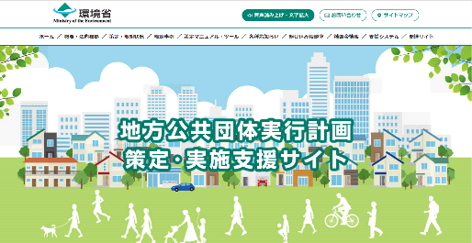
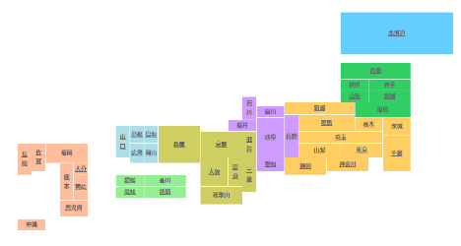
地方公共団体実行計画策定・実施支援サイト
環境省では「地方公共団体実行計画策定・実施支援サイト」を開設し、計画の策定・実施等に際して有益な情報を提供することで、地方公共団体の温暖化対策を支援いたします。
また、当ウェブサイトでは全国の地方公共団体において、精力的に取り組まれている最新の対策・施策情報を下の地図から検索できます。
地方公共団体実行計画策定・実施支援サイト
トップページ
全国の地方公共団体における
最新の対策・施策情報の検索
参照したい
都道府県をクリック

